Slide 1


Modalités d’évaluation et de délivrance du BAC session 2021
Visio du 17 / 11 / 2021 15:00
professeurs LHG de terminale Bac Pro
Emmanuelle GOULARD , IEN Lettres Histoire, NOUMEA..

Slide 2
Actualités diverses :
Formations français, programme limitatif, les 6, 8 et 10 décembre
Oral de contrôle
Programmes adaptés HG, terminale
Tests de positionnement rentrée 2022
-Candidats CAPLP CAER interne et externe ?
Plan de l’intervention :
  -Le contrôle continu
  -L’harmonisation
  -Le livret scolaire
  -Les appréciations
  -L’oral de contrôle

Slide 3
Scénario actuel : reprise le 11 octobre et pas de reconfinement
CAP :
  CCF : une situation au moins pour valider l’unité de français et l’unité d’HG-EMC
  => 1 situation au moins sur les 2 en français ( soit écrit, soit oral si les deux ne peuvent être conduits).
  => la situation d’orale en HG.
BAC :
  Passation des épreuves ponctuelles du bac :
  en français => deux objets d’étude au choix des candidats
  en histoire géographie EMC => sujets ordinaires avec 2 situations au choix.
  Calcul de la moyenne des épreuves ponctuelles des enseignements généraux
  (LHG, PSE, Economie gestion ou économie droit) => prise en compte des deux meilleures notes obtenues.
  Maintien de l’épreuve de contrôle, le 17 décembre.
Aménagements exceptionnels
au titre de la session 2021
Décret 8/06/2021
Diapo de la visio du 23 septembre
Notes:
Arrêté et décret du 8 juin 2021
https://www.legifrance.gouv.fr/jorf/id/JORFTEXT000043623475
https://www.legifrance.gouv.fr/jorf/id/JORFTEXT000043623491

Slide 4

1. Le contrôle
continu
Toutes les épreuves ponctuelles sont remplacées par le contrôle continu,
c’est-à-dire les notes significatives obtenues pendant toute l’année avant et après le confinement.
Toutes ces notes constituent la moyenne annuelle portée sur le livret scolaire :
1 moyenne en français et 1 moyenne en histoire- géograghie EMC.
Pas de moyenne des moyennes trimestrielles
Précisions : le « 0 » n’est pas éliminatoire, la mention ABS est éliminatoire.
Que faire en cas d’absenteïsme ?

Slide 5
Jury de
Délibération
le 14 /12
Jurys académiques d’harmonisation
Du 3 au 13 / 12
Conseils de classe
Avant le 1er /12
Harmonisation disciplinaire
Avant le conseil de classe
2. Instances d’harmonisation
& calendrier
Etablissement

Slide 6
Harmonisation disciplinaire
Avant le conseil de classe
3 PRINCIPES : EQUITE, BIENVEILLANCE et VALEUR DU DIPLÔME
Harmonisation au sein de la classe entre les différents élèves puis entre toutes
les classes d’un même enseignant.
2. Harmonisation entre toutes les classes et collègues LHG de l’établissement.
Statistiques des résultats des trois dernières années, en Lettres-Histoire dans l’établissement,
par filières.

Slide 7
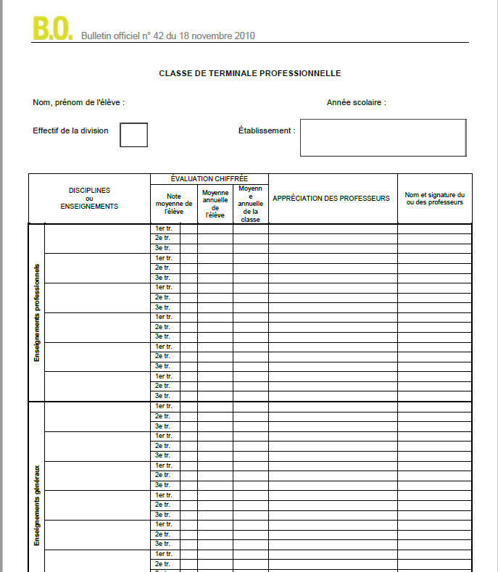
3. Le livret scolaire
À remplir comme d’habitude
Français
HG EMC

Slide 8
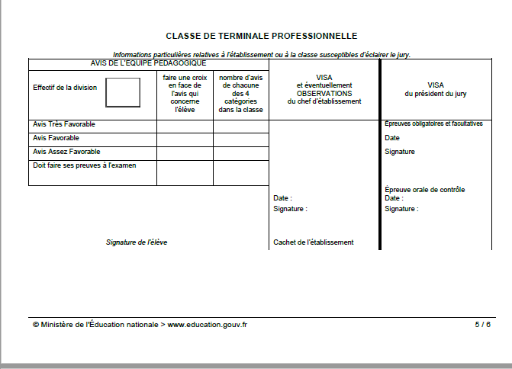
Le livret scolaire
Jury de délibération
Conseil de classe
Rappel :
Moyenne globale entre 8 et 10/20 mais épreuve de
pratique pro. moins de 10/20 => oral de contrôle

Slide 9
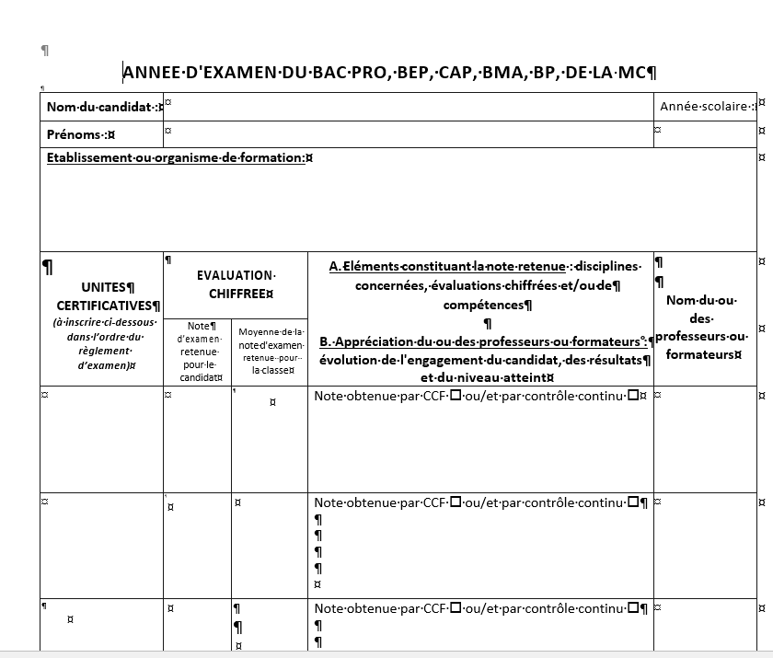
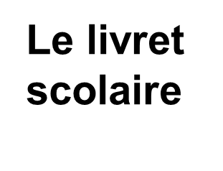

Document supplémentaire session 2021
Rappel coefficients et intitulés :
U5 1 (F) : 2,5
U5 2 (HG) : 2,5
X
Chaque
sous-épreuve correspond à une unité certificative
U5 1 (F)
X
U5 2
(HG)

Slide 10
Déterminantes en 2021
4. Les appréciations
Elles doivent être précisément renseignées dans le LS pour
permettre au conseil de classe d’émettre un avis
et au jury de délibération de statuer sur la délivrance du diplôme.
    -Le niveau acquis
    -Les progrès réalisés
    -L’engagement
    -L’assiduité (en cas d’absences répétées, de manque de notes,
    l’explication de la situation de l’élève peut être déterminante)

Slide 11
Le
5. L’oral de contrôle
Exception 2021 :
Le candidat tire au sort français OU histoire géographie
- En français, le choix est laissé au candidat de présenter une œuvre ou un groupement de textes.
- En histoire- géographie : le sujet porte sur les parties de programmes effectivement traitées.
Penser à prévoir documents et questions, pour cette épreuve orale en HG (voir BO N° 18 du 06 mai 2010)

Slide 12
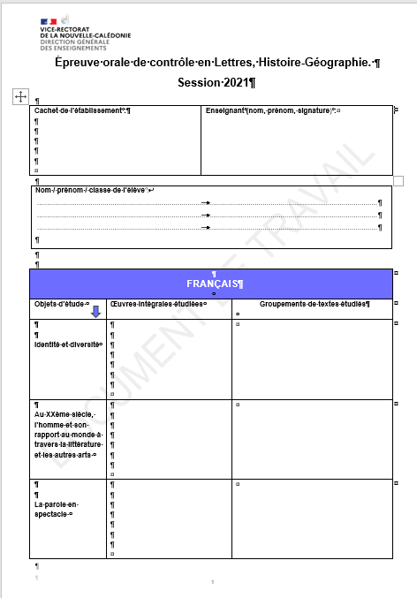
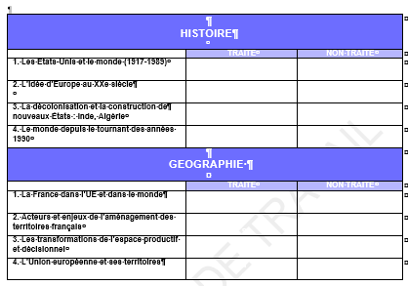
Document supplémentaire session 2021

